Slide 1
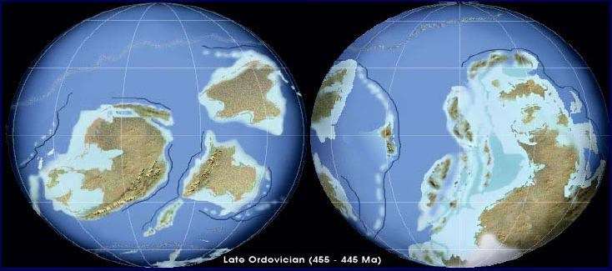
Geologické dejiny Zeme
Prvohory

Slide 2
Doba trvania
Začiatok:
pred 590 miliónmi rokov
Trvanie:
340 miliónov rokov
Koniec:
pred 250 miliónmi rokov

Slide 3
Rozdelenie na obdobia
Kambrium
Ordovik
Silúr
Devón
Karbón
Perm

Slide 4
Geológia
Horotvorné procesy- kaledónske a variské vrásnenie
Magmatická činnosť
Premena hornín
Vznik ložísk rudných minerálov
Vznik veľkých pohorí

Slide 5
Horniny
Vápence
Úlomkovité usadené horniny

Slide 6
Život v mori

Slide 7
Trilobity- článkonožce
Koraly
Machovky
Ľaliovky
Ramenonožce
Hlavonožce
Graptolity
6
4
1
1

Slide 8
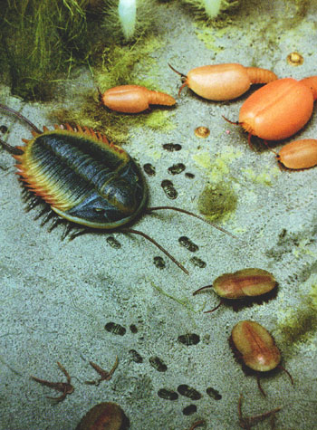

Slide 9
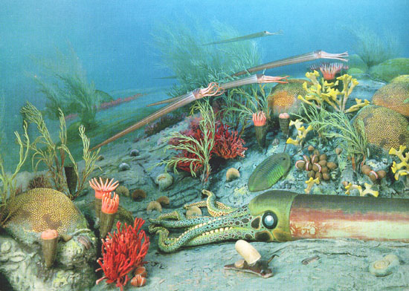

Slide 10
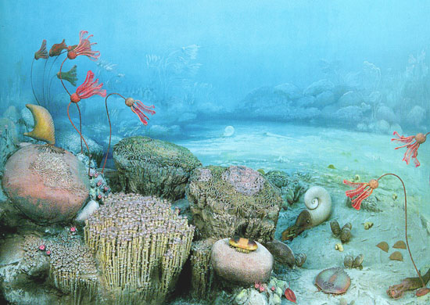

Slide 11
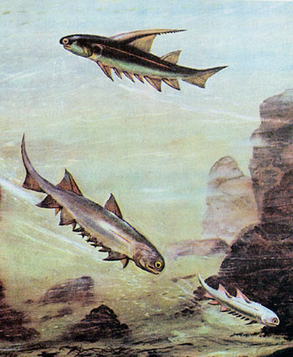

Slide 12
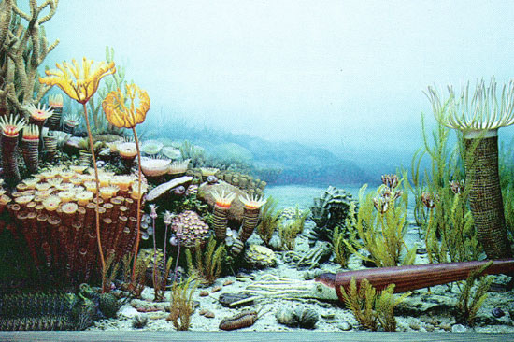

Slide 13
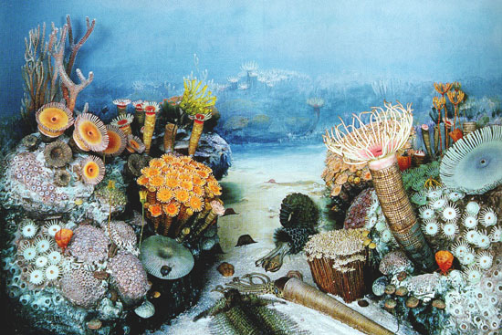

Slide 14
Rastliny
Riasy produkujú kyslík v procese fotosyntézy
↓
Pravdepodobne sa sformovala ozónová vrstva
↓
Vzniká život na súši

Slide 15
Kríčkovité výtrusné rastliny rastúce v močiaroch

Slide 17
Stromovité prasličky, paprade a plavúne, tvoriace pralesy

Slide 19
Nahosemenné rastliny, hlavne ihličnany

Slide 20
Živočíchy na súši Článkonožce - hmyz

Slide 21
Živočíchy na súši Ryby v močiaroch → obojživelníky → plazy

Slide 22
Stavovce prvohôr
Ichtyostegus- obojživelník
Scutosaurus karpinski- plaz (3m)
Sauroctonus progressus- plaz (3,5m)

Slide 23
Vedúce skameneliny- ramenonožce, hlavonožce
Trilobity
Graptolity

Slide 24
Koniec prvohôr
Vyhynutie asi 4/5 všetkých druhov organizmov

